Slide 1
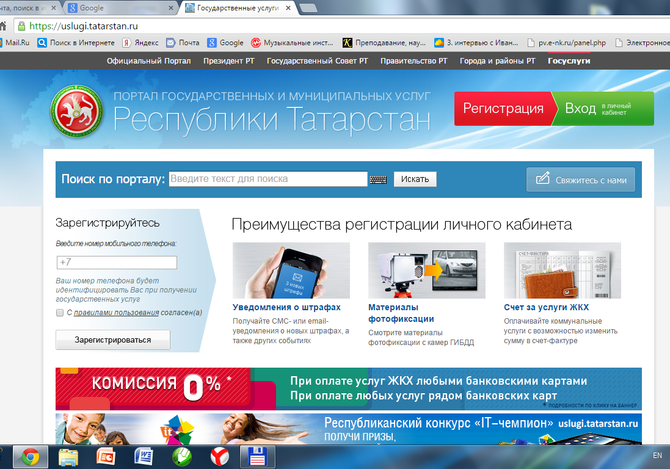

Slide 2
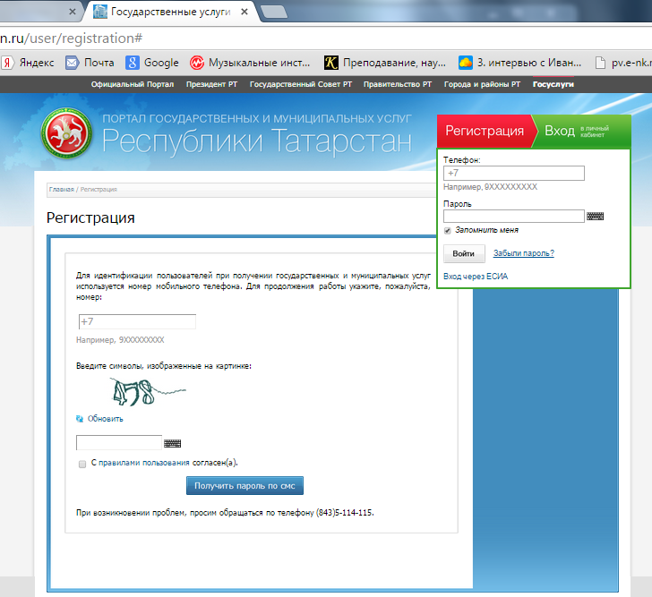

Slide 3
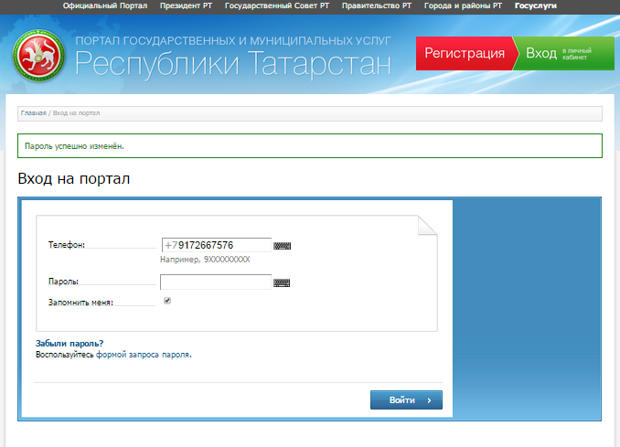
После получения СМС вводим контрольную строку и желаемый пароль( 2 раза), затем входим на портал, используя свои данные

Slide 4
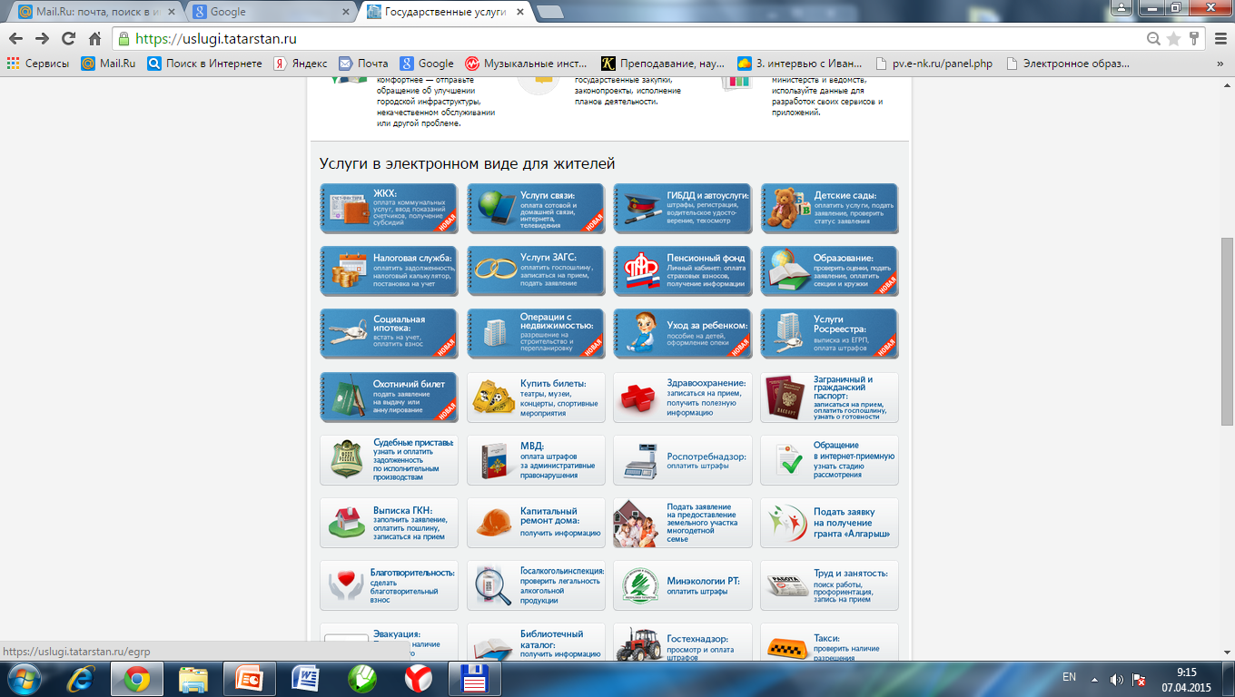
Далее выбираем вкладку «Образование»

Slide 5
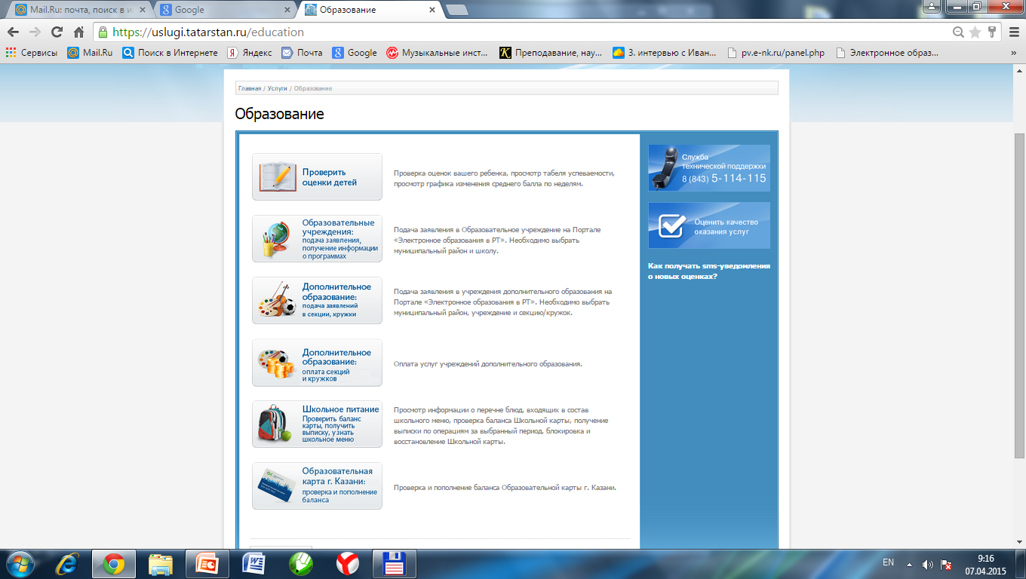
Школьное питание

Slide 6
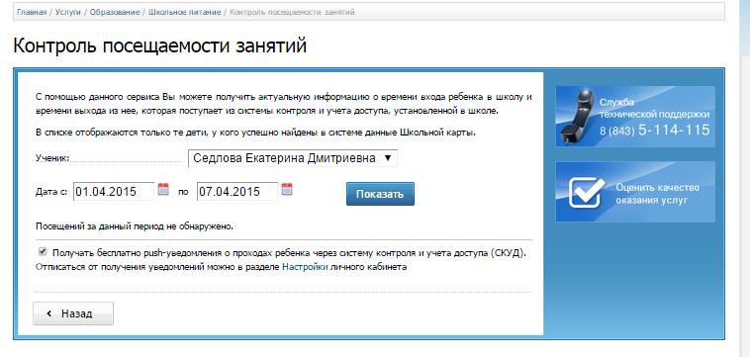
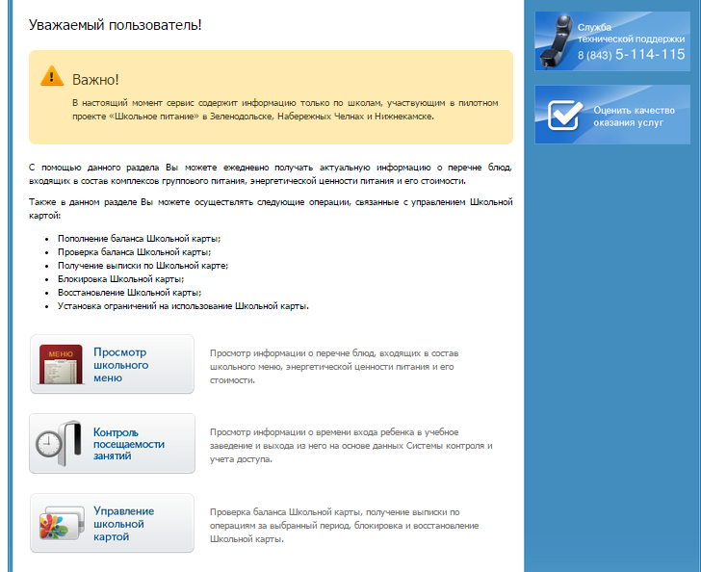
Нужно поставить галочку, чтобы получать уведомления

Slide 7
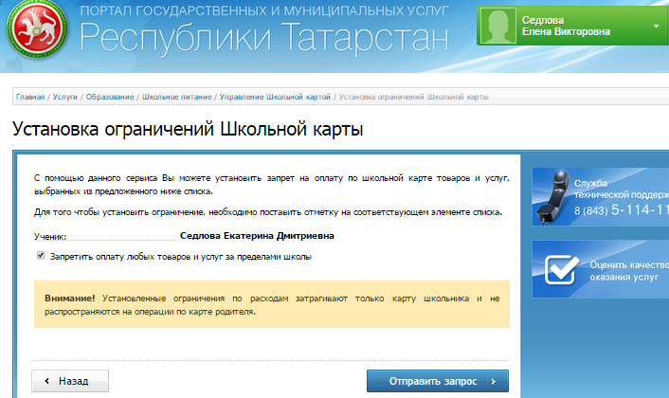
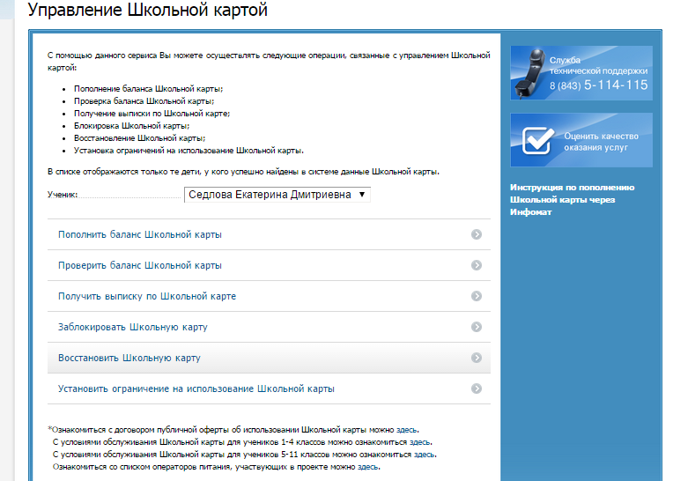
Запретить покупки в магазине

